Slide 1
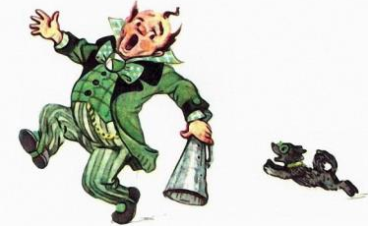
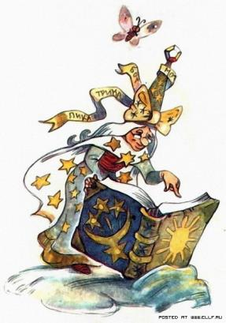
Литературная игра
«Умники и умницы»
по сказке А. М. Волкова «Волшебник Изумрудного города

Slide 2
Портрет героя
Заморочки из бочки
Найди хозяйку
Путаница
Имена
Коварство Гингемы
Данетка

Slide 3
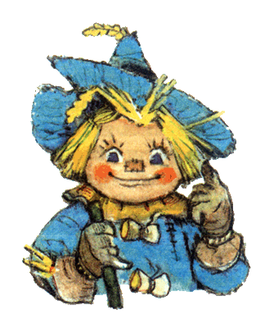
Портрет героя
Ростом он был не выше Элли, но уже старый с большой головой и морщинистым лицом. На нем был пестрый жилет, полосатые брюки и длинный сюртук. В руке у него был длинный рупор, и он испуганно отмахивался им от Тотошки.
Старая женщина в белой мантии важно выступала впереди трёх мужчин, на остроконечной шляпе её и на мантии сверкали крошечные звёздочки. Седые волосы старушки падали на её плечи
На стене стоял высокий человек, одетый в зелёный мундир. Его зелёная борода спускалась ниже колен.
Она показалась Элли очень красивой и доброй, и удивительно юной, хотя вот уже много веков правила страной болтунов
Путников встретил маленький человечек с ног до головы одетый в зелёное, на боку у него висела зелёная сумка
Он был невысок, но очень толст. Голова его походила на котёл, а туловище – на бочку. У него были длинные руки, как у гориллы, а ноги обуты в высокие сапоги с толстыми подошвами. На нём был косматый плащ из звериных шкур.

Slide 4
Портрет героя
Гудвин
Стелла
Людоед
Виллина
Дин Гиор
Фарамант

Slide 5
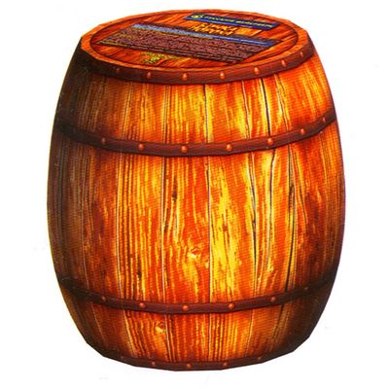
Заморочки из бочки
1
6
5
3
8
2
4
7

Slide 6
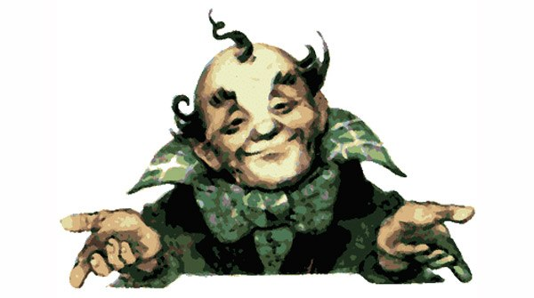
Путаница
На карточках для каждой команды написаны слова. Нужно собрать их в объявление. Побеждает та команда, которая соберёт быстрее и правильнее. Необходимо дать ответ на вопрос: Чьё оно?

Slide 7
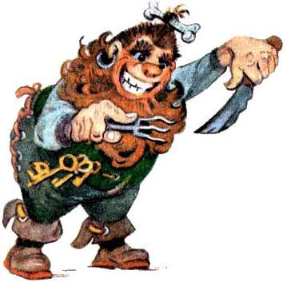
Путаница
Путник! Торопись!
За поворотом дороги исполнятся все твои желания!!!

Slide 8
Найди хозяйку
Желтая
Бастинда
Красная
Виллина
Розовая
Стелла
Фиолетовая
Гингема
Голубая

Slide 9
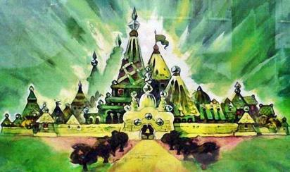
Имена
Команды получают листок, на котором пишут имена действующих лиц сказки. Побеждает та команда, которая перечислит больше имён. На размышление - 3 минуты .

Slide 10
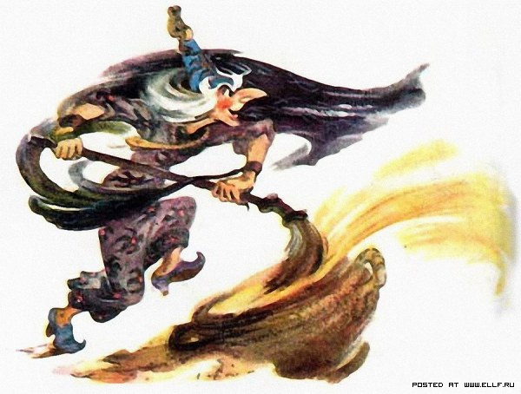
Коварство Гингемы
Ураган, посланный Гингемой, перевернул наоборот названия
глав из книги. Необходимо восстановить предложения.

Slide 11
Коварство Гингемы
«Прощание со смелым зайцем» | «Встреча с трусливым львом»
«Засуха» | «Наводнение»
«Красавчик» | «Страшила»
«Гибель Бумажного Садовода» | «Спасение Железного Дровосека»
«Захудалая деревенька» | «Изумрудный город»
«Порожение» Элли в гостях у доброй бабушки | «Победа» Элли в плену у Людоеда

Slide 12
Данетка

Slide 13
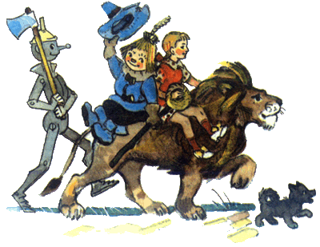
ДРУЖБА, ВЗАИМОВЫРУЧКА, ПОДДЕРЖКА
Будем стараться поддерживать друг друга
и будем учиться дружить!

